Slide 1
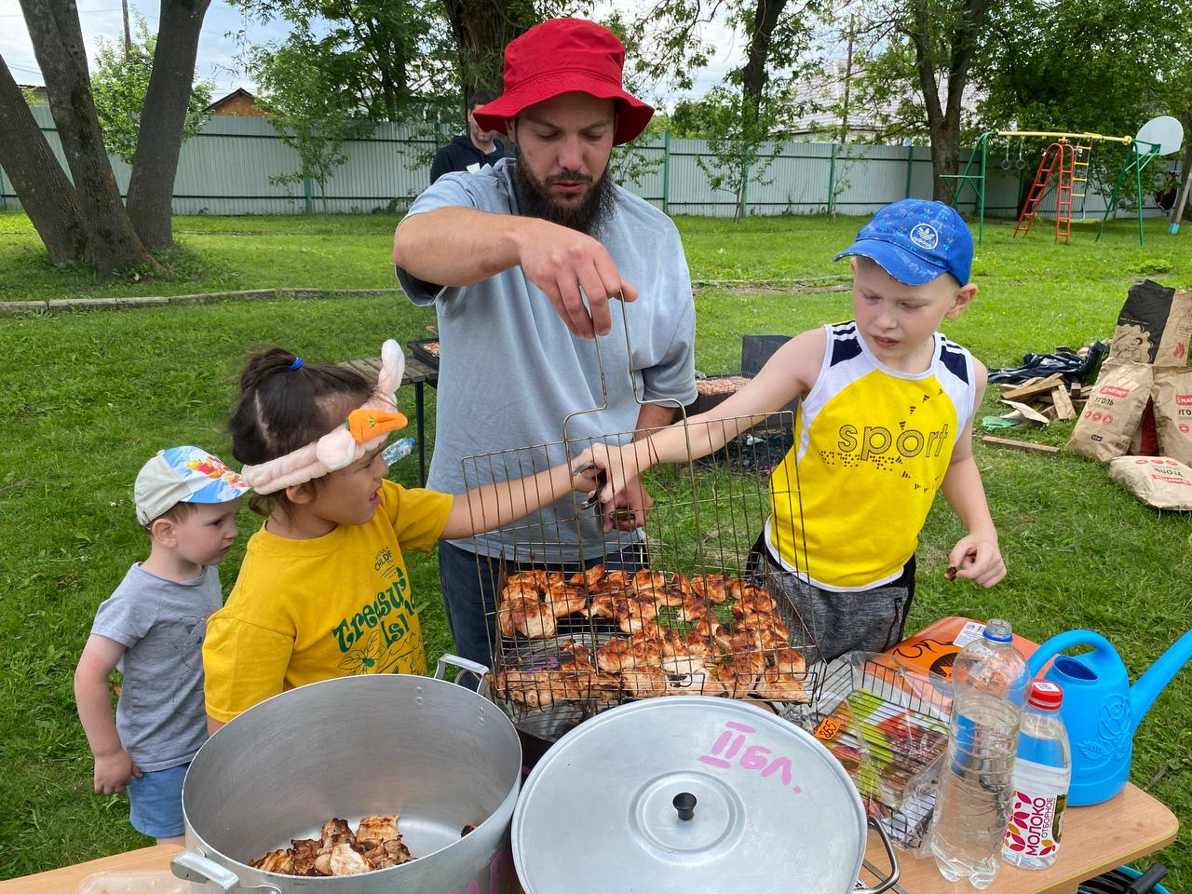
Государственное учреждение Тульской области
«Социально-реабилитационный центр для несовершеннолетних № 4»
Выпуск № 7
июль
2023 г.
В номере:
МаГоБУс
Мисс талант» – стр. 1
В гостях у Светофора – стр. 2
День семьи, любви и верности – стр. 3
В музее космонавтики – стр. 4
В гостях у «Рыжего пони» – стр. 5-6
Музей-усадьба Мосоловых – стр. 7-8
«По святым местам родного края – стр. 9-12
Клуб единоборств «Сварог» – стр. 13
Детская железная дорога – стр. 14
В мире замечательных людей – стр. 15
Оранжевое настроение – стр. 16

Slide 2
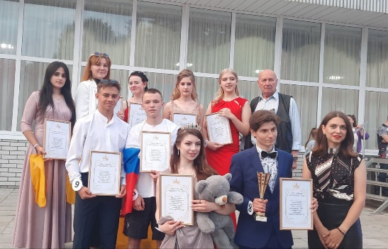
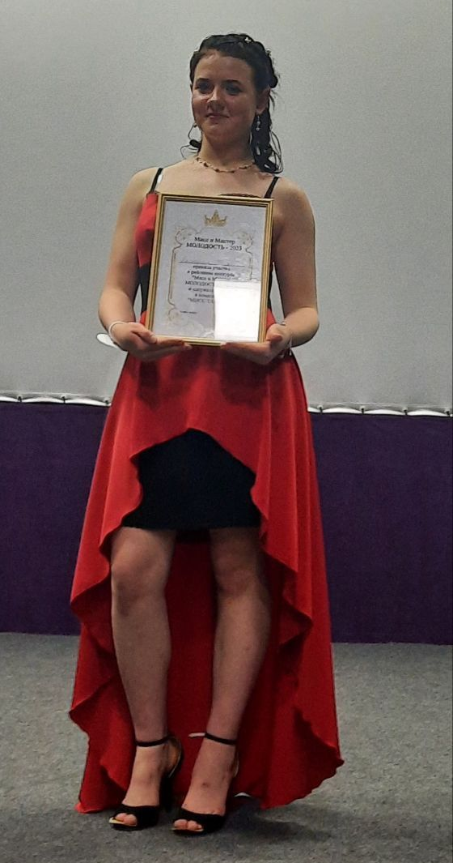
«Мисс талант»
1 июля в пос. Дубна прошёл День молодёжи. На открытии праздника состоялась торжественная церемония награждения активной молодёжи Дубенского района, принимающей активное участие в мероприятиях сферы молодежной политики. С приветственным словом к собравшейся молодежи обратился глава муниципального образования Дубенский район Емельянов Владимир Викторович, который поздравил ребят с праздником, вручил грамоты и подарки.
Ярким событием вечера стал конкурс «Мисс и мистер Молодость-2023». Юноши и девушки рассказывали о себе, своих увлечениях, а в творческих номерах демонстрировали свои таланты и умения.
Стационарное отделение п. Гвардейский представляла воспитанница Нилова Екатерина. Во время конкурса Екатерина показа свою визитку, участвовала в дефиле и исполнила невероятно красивый танец с лентой.
По итогам конкурсных испытаний звание «Мисс Молодость-2023» хоть и не было Екатерине присуждено, но Катюша одержала победу в номинации "Мисс талант».
Поздравляем нашу девочку, а также всех участниц и участников конкурса и их наставников. А завершился праздничный вечер пиротехническим шоу холодных фонтанов.
Воспитатель Исаева Иса-Заде К.Ю., воспитанника Варвара С.

Slide 3
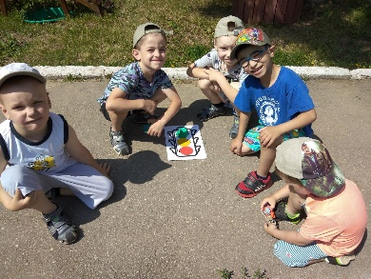
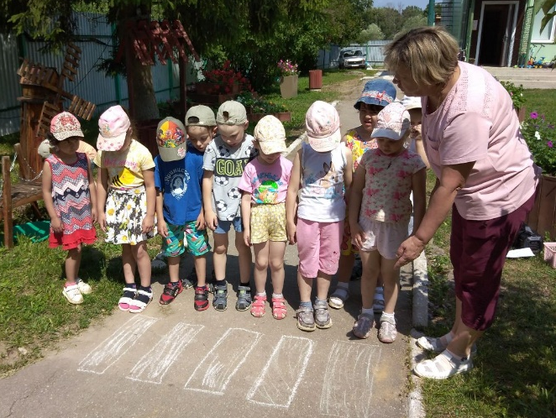
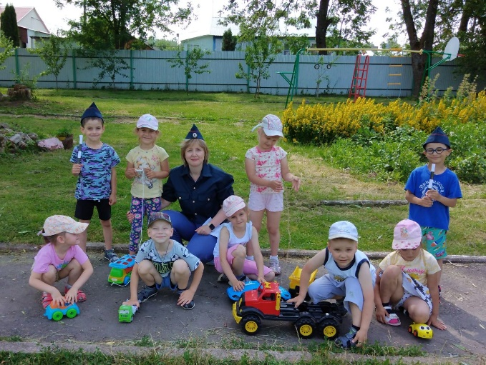
В гостях у Светофора
Помогает с давних пор
Детям друг наш светофор.
Объяснит без напряженья
Детям правила движенья.
Общество, в котором мы проживаем, диктует нам нормы и правила поведения на дороге. Зачастую виновниками дорожно–транспортных происшествий являются сами дети, которые играют вблизи дорог, переходят улицу в неположенных местах, неправильно входят в транспортные средства и выходят из них. Приводят к этому элементарное незнание правил дорожного движения и безучастное отношение взрослых к поведению детей на проезжей части.
Логопед Барашкова Е.Е. и воспитатель Наумова Н.Г. для закрепления навыков поведения детей на дороге провели игровую программу «В гостях у светофора». Малыши узнали, кто такой инспектор дорожного движения, отгадывали загадки про транспорт, обсудили пешеходный переход, сами побывали водителями, ловко управляя транспортом, обгоняя друг друга.
Для того, чтобы малыши соблюдали правила на дороге, необходимо с самого раннего возраста учить их безопасному поведению на улицах, дорогах, в транспорте и правилам дорожного движения. Такие мероприятия нам помогают. Безопасность детей в наших руках.
Логопед
Барашкова Е.Е.

Slide 4
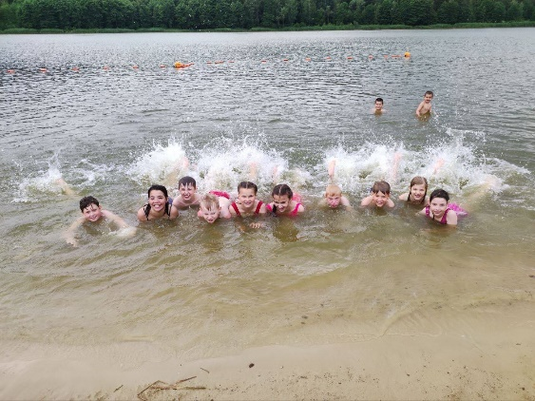
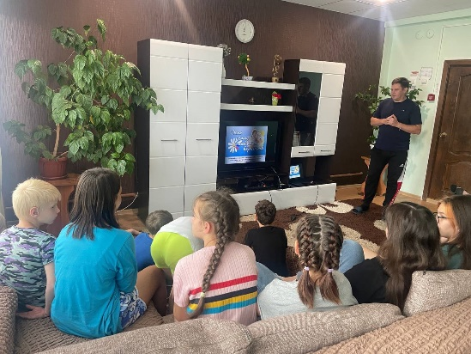
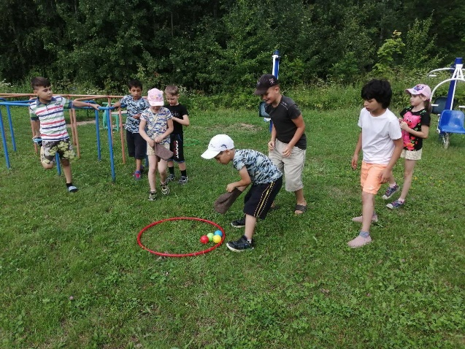
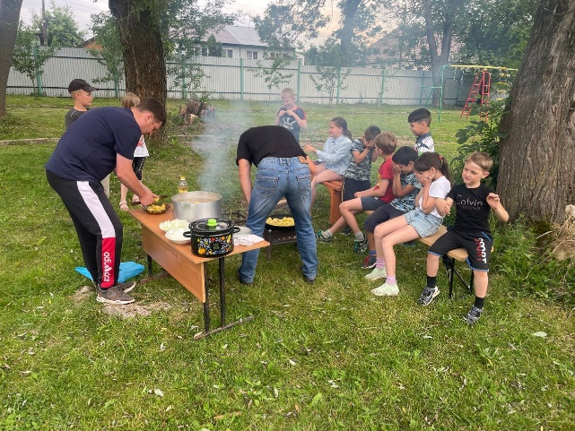
День семьи, любви и верности
8 июля в стационарном отделении прошло праздничное мероприятие, посвящённое Всероссийскому Дню семьи, любви и верности.
В июле россияне отмечают День семьи, любви и верности — он же День памяти святых Петра и Февронии Муромских, покровителей брака в православии, именно им верующие молятся, чтобы попросить о счастливой семейной жизни. Эта дата призвана напомнить о том, что семья должна быть для человека местом безопасности, принятия и душевного тепла.
Началось все с того, что после развала Советского Союза почитание этих святых возобновили в городе Муроме Владимирской области, а позже в эту дату начали праздновать день города. В начале 2000-х администрация Мурома предложила сделать из праздника Петра и Февронии российскую версию Дня святого Валентина. Эта идея показалось интересной и Русской православной церкви, и Федеральному собранию.
8 июля наши воспитанники приняли участие в следующих мероприятиях: посмотрели фильм о любви и семейных ценностях «ПАПЫ ПРОТИВ МАМ», после чего во время часа общения познакомились с историей этого праздника. Во второй половине дня весело соревновались в спортивной эстафете, отлично отдохнули на пруду в п. Дубна и закончился праздник Костровой столовой и ужином за большим дружным столом.
Социальный педагог Калистратова А.В., воспитанник Руслан Т.

Slide 5
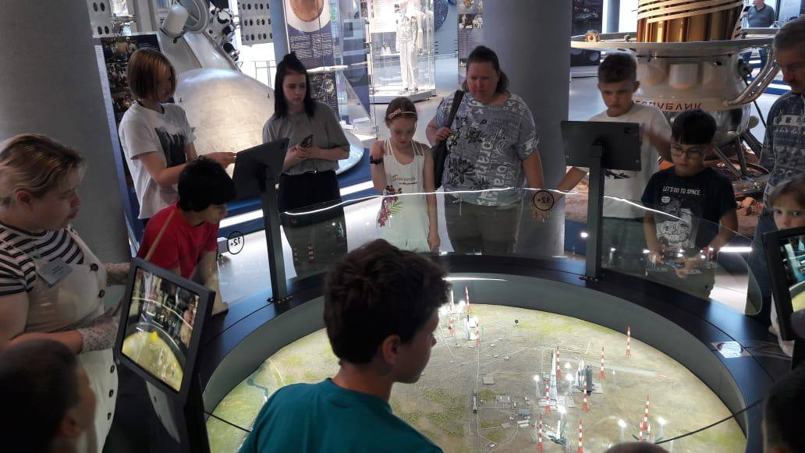
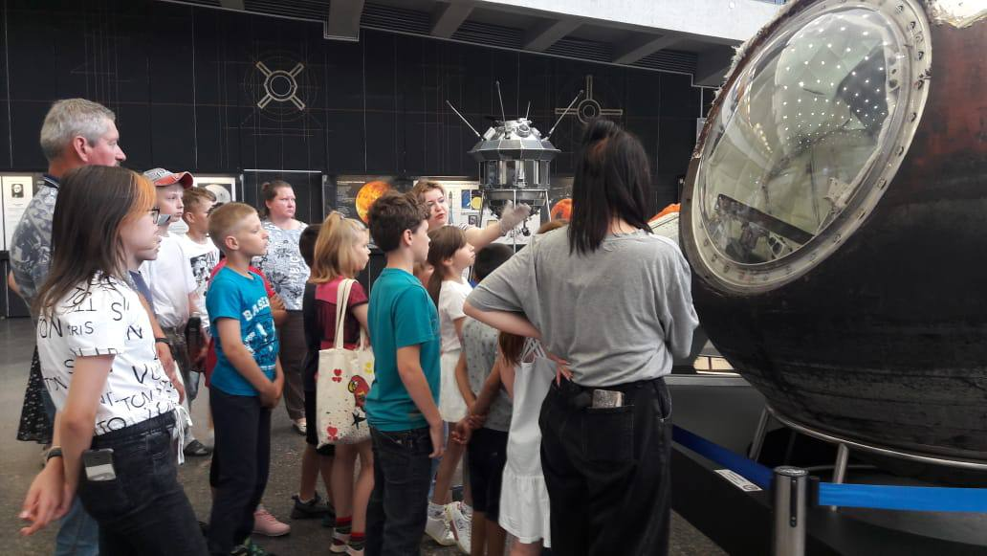
В музее космонавтики
14 июля воспитанники стационарного отделения п. Гвардейский посетили Государственный музей космонавтики в г. Калуга.
Впервые идея открытия в Калуге подобного музея была высказана на собрании юбилейной комиссии, созданной для подготовки к празднованию ста лет (с 1857 года) со дня рождения Константина Эдуардовича Циолковского, большую часть жизни прожившего в этом городе. Данное предложение было активно поддержано Сергеем Павловичем Королевым — Главным конструктором ракетно-космической техники СССР.
13 мая 1960 года вышло распоряжение Совета Министров РСФСР о строительстве в г. Калуга Государственного музея К. Э. Циолковского. В течение следующего года был проведен открытый конкурс проектов здания будущего музея, в котором приняло участие более 220 работ.
13 июня 1961 года на месте будущего строительства был заложен символический камень, честь осуществления этой традиции была отдана Юрию Алексеевичу Гагарину, двумя месяцами ранее ставшему первым человеком в мировой истории, совершившим полет в космическое пространство.
Строительные работы велись с 1963 по 1967 год, 3 октября которого состоялось торжественное открытие Государственного музея истории космонавтики имени К. Э. Циолковского (ГМИК). С 1982 года музей получил статус федерального научно-методического центра, осуществляющего руководство музеями и экспозициями космического профиля.
Ребятам в интересной форме рассказали о зарождении космонавтики в нашей стране, первых полётах собак в космос, о подготовке и запуске в космос Ю. А. Гагарина, о выдающейся работе С. П. Королёва.
Все с интересом рассматривали и даже побывали внутри спускаемого аппарата, увидели макет первого спутника Земли, как и во что одеваются космонавты, что едят.
Было интересно и познавательно!
Благодарим администрацию музея!
Педагог-организатор Малышева Е.Н., воспитанник Сергей К.

Slide 6
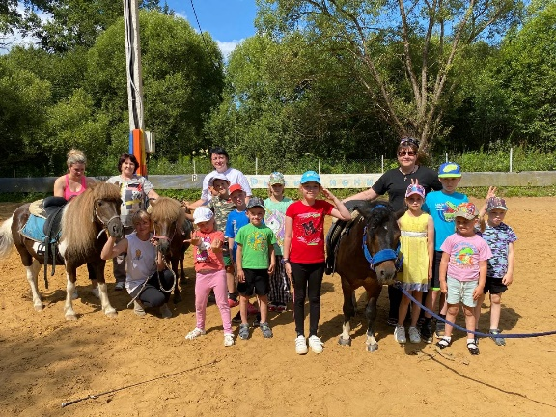
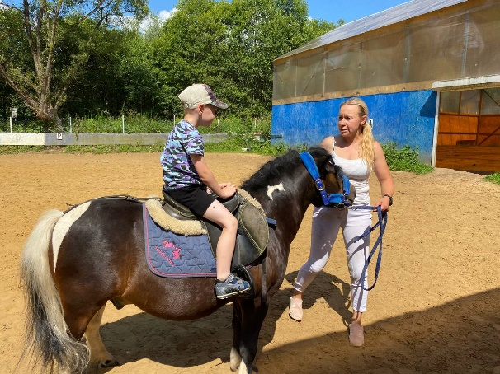
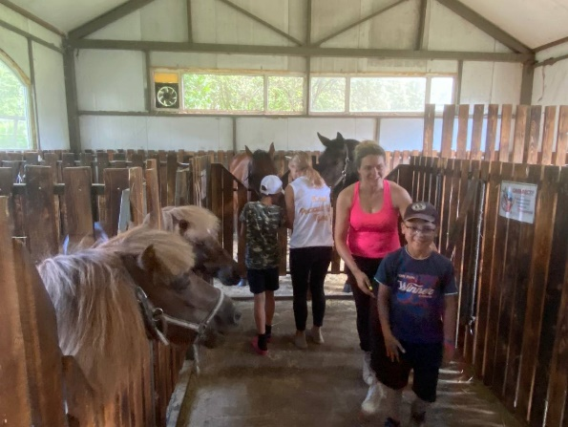
В гостях у «Рыжего пони»
17 июля воспитанники стационарного отделения п. Гвардейский посетили конный клуб «РЫЖИЙ ПОНИ», посещение которого было организовано волонтёрами благотворительного фонда «Прикоснись к добру».
Сотрудник конного клуба рассказал нашим ребятам, что конно-спортивный реабилитационный клуб «Рыжий пони» существует с 2014 года. Через клуб прошло много детей, которым привили любовь к прекрасным животным – лошадям. С 2016 года в клубе появилось направление иппотерапии, или, как сейчас правильнее говорить, адаптивной верховой езды. Адаптивная верховая езда – метод восстановительной и профилактической двигательной коррекции. Верховая езда передает всаднику двигательные импульсы, аналогичные движениям человека при ходьбе. Движения мышц спины лошади мягко разогревают мышцы ног всадника, что усиливает кровоток в конечностях.
Основные показания к занятиям лечебной верховой ездой: детский церебральный паралич, аутизм и другие психические заболевания, задержка в речевом развитии, cиндром Дауна, реабилитация после инсульта, заболевания костей и суставов, в том числе сколиоз, разнообразные формы паралича, болевые синдромы, травмы мозга, урология и гинекология, восстановление после травм, заболевания нервной системы (в том числе бессонница, депрессии, последствия стресса).

Slide 7
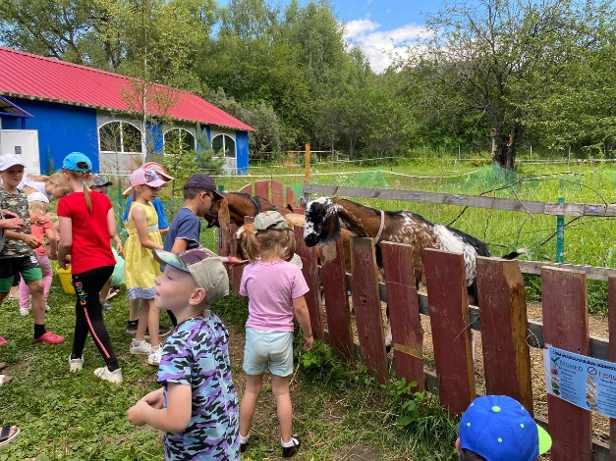
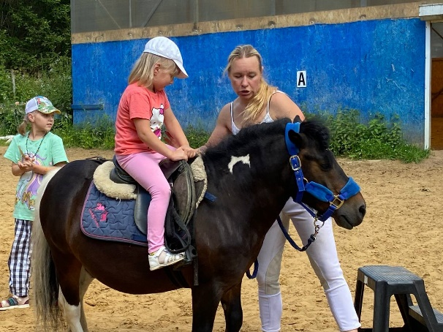
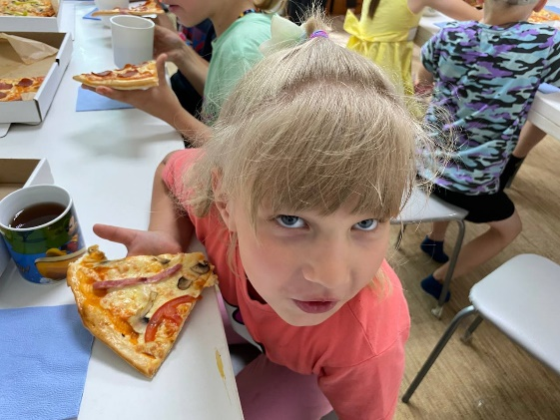
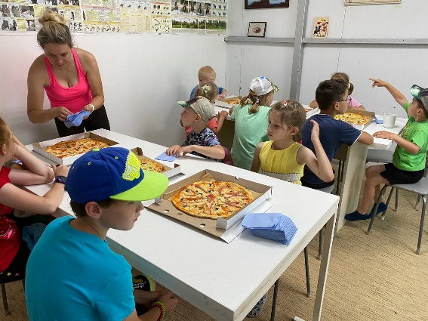
Основная задача конного клуба – это, по возможности, поставить на ноги как можно больше детей, научить их обслуживать себя, развить их умственно и стабилизировать психоэмоциональное состояние. Услуги направлены не только на обычных детей, но и на детей-инвалидов, и дети не разделяются в клубе на разные группы. Дети вместе тренируются, принимают участие в соревнованиях, взращивают в себе толерантность, учатся взаимовыручке и взаимопомощи. Дети любят животных, их учат не только использовать лошадь как спортивный снаряд, но и ухаживать за лошадьми, дружить с пони.
В Тульском регионе больше нет клубов, в которых занимаются исключительно дети. Этот клуб – единственный подобного формата. Здесь занятия проводят только квалифицированные тренеры и иппотерапевты.
После интересного рассказа об истории и деятельности конного клуба ребята посмотрели представление, прокатились на лошадках, покормили их морковкой и яблочком. Также ребята узнали о породах лошадей, их особенностях, познакомились с интересной породой коз - англо-нубийская коза, даже енот вышел поздороваться.
В заключение мероприятия ребят угостили вкусной пиццей с соком.
Огромное спасибо благотворительному фонду «ПРИКОСНИСЬ К ДОБРУ» г. Тула и администрации конного клуба «Рыжий пони» за организацию мероприятия!
Социальный педагог Назарова Н.В., воспитанница Катя Н.

Slide 8
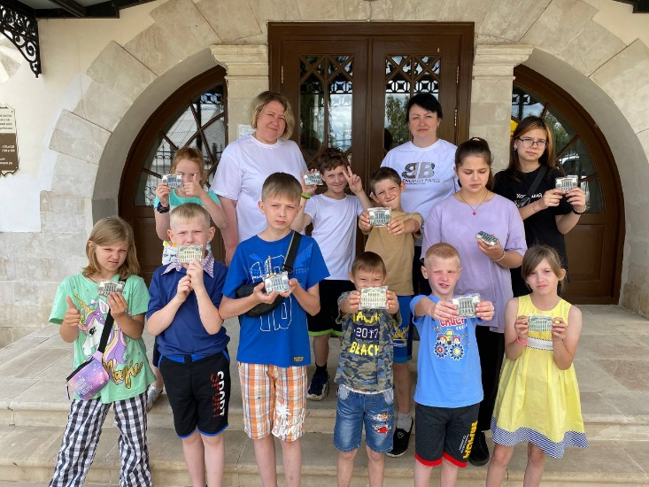
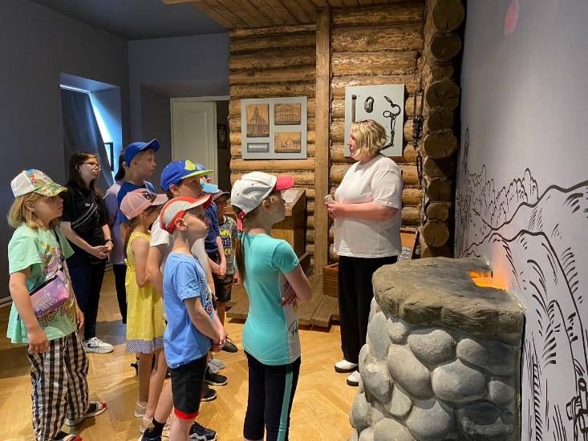
Музей-усадьба Мосоловых
20 июля воспитанники стационарного отделения п. Гвардейский посетили музей-усадьбу дворян Мосоловых и парк в п. Дубна.
Поселок Дубна в Тульской области – чудесное по природной красоте место.
Возник он благодаря династии Мосоловых. Наряду с Демидовыми и Баташевыми Мосоловы стояли у истоков не только тульской, но и российской металлургической промышленности XVIII-XIX веков. Мосоловы построили на реке Дубенке один из первых своих чугунолитейных заводов.
В 1828 году владелец завода Петр Иванович Мосолов возвел напротив предприятия трехэтажный дом. Усадьбу Мосоловых специалисты называют жемчужиной русского дворянства XVIII-XIX вв. Дом действительно был особенным – с четырьмя парадными, причем в одно из них карета въезжала целиком. Первый этаж – каменный, остальные — деревянные. Внизу — гостиная для приемов, бальная зала и прочие «официальные» помещения, наверху — жилые комнаты. Фасад дома был украшен литым чугунным декором, колоннами с виноградными лозами, внутри дома – очень красивая парадная лестница. В доме был большой балкон, выходивший на пруд, а вокруг усадьбы – парк и сад.
200-летний дом пережил революцию, войну. Еще пять лет назад он был жилым – в 20-е годы XX века дом разделили на коммунальные квартиры для рабочих завода. Отопление печное, удобства во дворе – в XXI веке так жили обитатели усадьбы Мосоловых!
В усадебный комплекс помимо барского особняка входили заводская контора, прачечная и кухня, людские, конюшни. Некоторые здания дожили до наших дней, но были в ужасном состоянии.

Slide 9
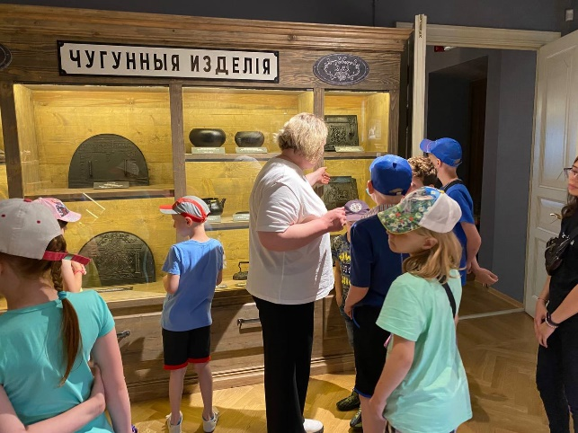
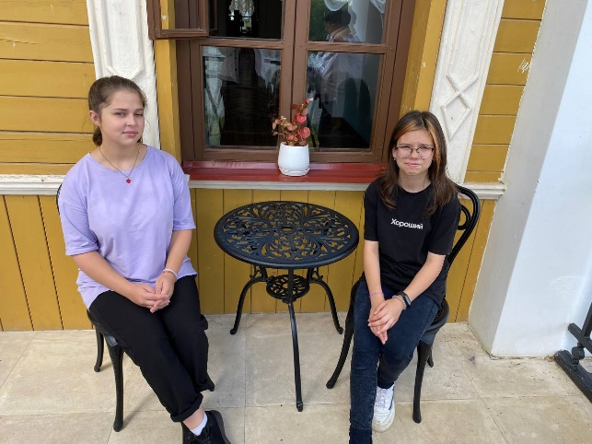
Но несмотря на это усадьба уникальна – все здания сохранились в первозданном виде.
Дубенский пруд, по словам дубенцев, действительно был центром жизни в поселке – здесь отдыхали, купались и учили детей плавать, назначали свидания на лодочной станции, ловили рыбу...
Первым шагом восстановления былой красоты усадьбы стало благоустройство парка в 2016 году.
Второй шаг – очистка пруда.
Третий шаг – сама усадьба.
Музейная экспозиция усадьбы насчитывает более 200 экспонатов. В частности, представлены домница тульского кузнеца и доменная печь металлургического завода, электронная энциклопедия заводов тульского региона и России.
Несколько комнат в усадьбе отведено под мемориальные комнаты династии Мосоловых. Там представлены подлинные вещи того времени, а личный кабинет Алексея Ивановича Мосолова восстановлен с фотографической точностью.
Наши воспитанники посетили усадьбу Мосоловых, где экскурсовод рассказала детям об истории усадьбы, пруда и парка. Также ребята много узнали о металлургии, Дубенском чугуно-литейном заводе, постройках того времени, предметах быта. Посетили выставку «Диалог цветов», которая напомнила о красоте и хрупкости окружающего мира, о необходимости бережного отношения к природе. На память мальчишки и девчонки получили небольшие пряники с изображением усадьбы. Благодарим гида - Т. Титову за познавательную и интересную экскурсию. После экскурсии по зданию усадьбы, ребята прогулялись по парку.
Воспитатель Цибизова О.Н., воспитанница Сабина Т.

Slide 10
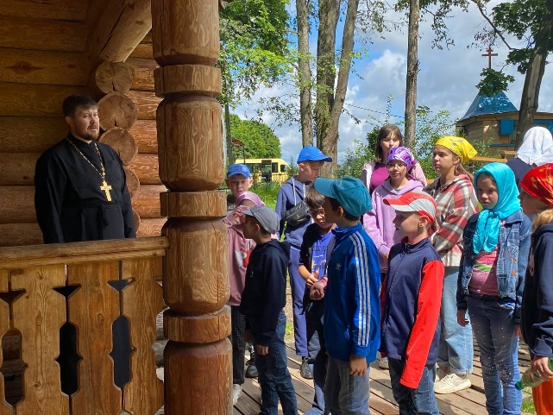
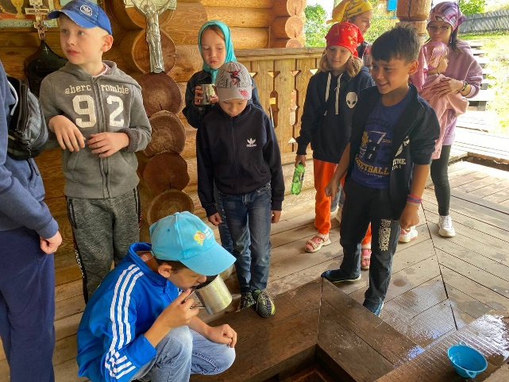
По святым местам родного края
«Без глубокого духовного и нравственного чувства человек не может иметь ни любви, ни чести – ничего, чем человек есть человек».
В.Белинский
21 июля воспитанники стационарного отделения п. Гвардейский совершили паломническую поездку по святым местам и источникам Дубенского района с настоятелем храма апостолов Петра и Павла отцом Ярославом.
Начался маршрут с родника «Серебряный», освящённый в честь великомученика Георгия Победоносца в д. Сидоровка.
Родник «Серебряный», освященный в честь великомученика Георгия Победоносца, находится в лесном массиве, у трассы на Дубну, если ехать из Одоева, в 700 м не доезжая деревни Сидоровка Дубенского района Тульской области. Святой источник обустроен, есть надкладезная сень, рядом установлены стол и лавочки для отдыха. Великомученник Георгий Победоносец считается покровителем воинств и скотоводства. Деревенские жители испокон веков просили у него защитить скот от хищных зверей и других напастей. Святую воду черпают из сруба. По преданию, давным-давно, неподалеку сражались войска Ивана Грозного. Внезапно из-под земли забил родник невероятной силы. Воины пили ту воду и становились сильнее. По другому преданию, выпив родниковой воды, раненный солдат исцелился. Святой источник часто посещают паломники и проезжающие мимо водители. Вода из него помогает от разных недугов, особенно детям, и используется селянами для окропления скота.
Затем дети вместе с отцом Ярославом посетили д. Карачево, где расположена Никольская церковь 1716 года постройки. Здесь прошёл молебен святителю Николаю Чудотворцу.
Если кто захочет посмотреть настоящую деревенскую церковь, где все осталось таким, как было полтораста лет назад, то Никольский храм, что в селе Карачево в Дубенской районе Тульской области как раз то место. Возведенный во имя архиепископа Мирликийского, святителя Николая Чудотворца, он никогда не перестраивался, не разрушался, не закрывался.

Slide 11
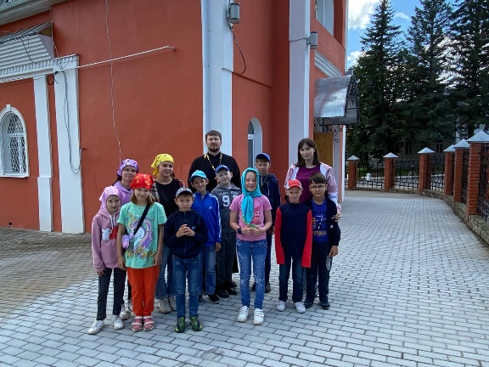
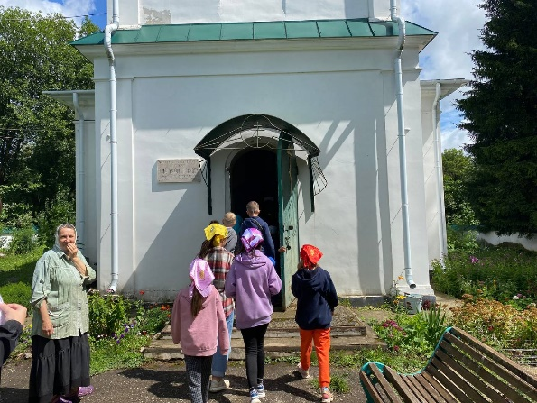
Сегодня наших ребят встретил здесь старый еловый бор, деревенские бабушки, которые тоже с молитвой как бы прошли сквозь время. Разве что краска на крыше церкви современного состава, а побелка на стенах, все та же. Оказавшись здесь, словно попадаешь в какой-то временной карман, где все будет так, как было.
Первая однопрестольная деревянная церковь была построена здесь в 1716г. на средства Семена Арсеньевича Арсеньева и освященная во имя святителя Николая, архиепископа Мир Ликийских.
Современное же каменное здание храма с колокольней, которое и предстает нашему взору, возведено в 1865г. на средства Анны Климентьевны Мосоловой, владелицы Дубенского чугуноплавильного завода, местной помещицы.
Затем отправились в с. Новое Павшино, где расположена 4-х ярусная колокольня Крестовоздвиженской недействующей церкви. Приход был образован в 1611 г. с построением храма в честь Воздвижения Креста Господня с приделом во имя великомученика Димитрия Солунского. После пожара в 1696 году построена каменная Крестовоздвиженская церковь с приделом во имя трех святых: Василия Великого, Григория Богослова, Иоанна Златоуста. В 1759 году церковь разобрали и заново отстроили в 1764 г. на средства тульского купца Василия Артемьевича Ливенцева. Приделы: трех святителей и в честь иконы Тихвинской Божьей Матери (рядом с селом сейчас обустроен святой источник с купальней в честь иконы Тихвинской Божьей Матери). В 1862 г. в пристройке к церкви устроен придел во имя свт. Тихона Воронежского, в 1876 г. – во имя иконы Толгской Божьей Матери. Колокольня построена в 1873 г.
И последний пункт экскурсии - это храм апостолов Петра и Павла в п. Дубна, построенный в 1906 году. Являясь украшением и визитной карточкой Дубны, храм в наши дни переживает второе рождение. Уже на подъезде к поселку издалека виден красавец храм. Как из старой русской сказки, поблескивая куполами, он притягивает к себе восхищенные взоры.
История его создания началась при правлении царя Николая Второго. В 1902 году заводовладелец Дубенского чугуноплавильного завода Алексей Иванович Мосолов , гвардии штаб-ротмистр в отставке, обратился с прошением к Епископу Питириму о строительстве церкви в сельце Дубна .После благословения Владыки, храм строили , как говорится ,всем миром, и в 1906 году после освящения началось Богослужение.

Slide 12
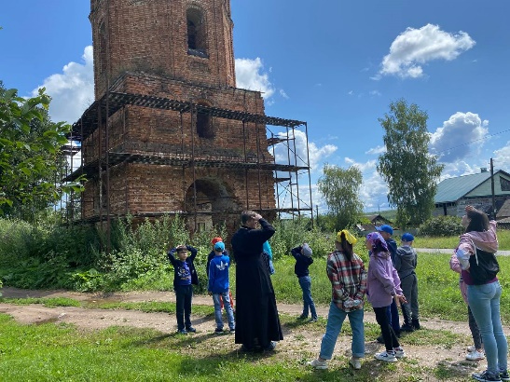
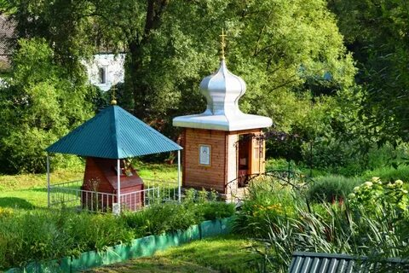
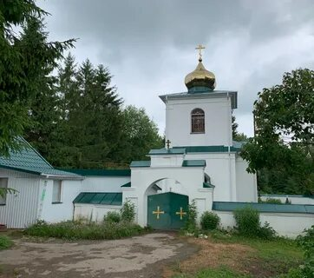
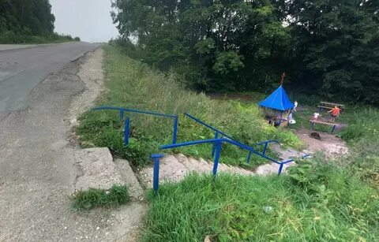
При советской власти наступили тяжелые времена для русского православия. Повсеместно закрывались церкви и монастыри. Година испытаний не обошла стороной и Дубенскую землю: в 1932 году храм был закрыт. Его последний настоятель протоиерей Николай Петрович Сахаров принял мученическую кончину на Тульской Голгофе – был расстрелян в 1937 году в Тесницких лагерях. Со здания храма были снесены купола и разобрана колокольня и на долгие годы в нем поселился заводской клуб. В 50-е и 70-е годы перестраивается: настраивается второй этаж и появляется пристройка, равная по площади основному зданию. В начале 90-х годов Тульской Епархией ставится вопрос о возвращении храма Православной Церкви. Но на тот момент в здании находились Дом творчества для детей, музыкальная школа, редакция местной газеты и вопрос не был решен.
В 2001 году в поселке Дубна создается православная община и в этом же году храм был возвращен верующим. Начался непростой процесс возрождения духовной жизни в поселке и восстановления поруганного Дома Божия. Постепенно меняется и внешний облик здания: убирается новодел советской эпохи, перекрывается крыша, переделывается верхняя часть стен, фронтоны, арки, устанавливается купол, делаются своды, алтарная часть, иконостас, храм полностью расписывается. Возводится колокольня. Реставрация идет с трудом, так как не было чертежей, а фотографии не передавали первоначальный облик храма и несли уже отпечаток перемен. Настоятелю храма игумену Серафиму приходилось ориентироваться на воспоминания пожилых прихожан. От колокольни не сохранилось ничего и пришлось все возводить заново.

Slide 13
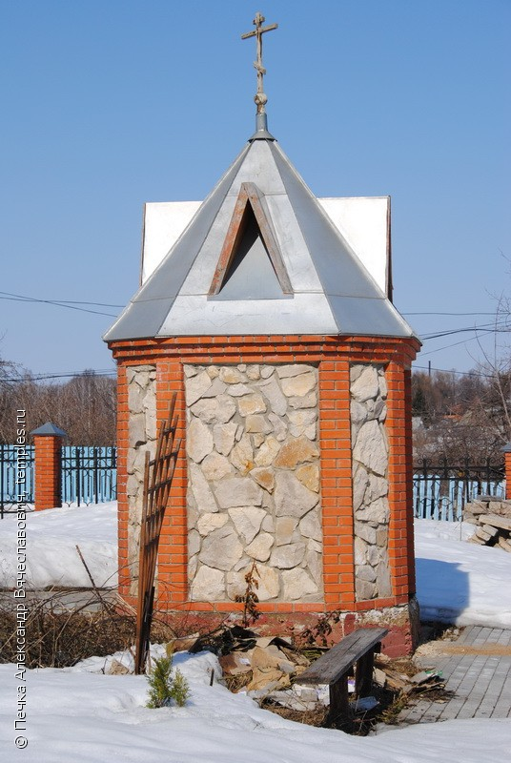
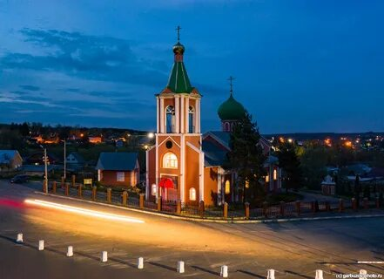
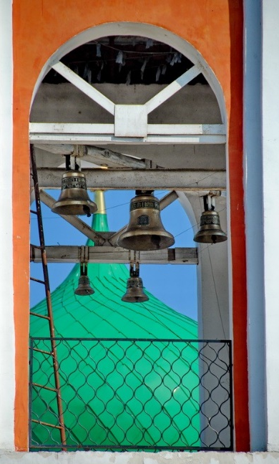
Фасад здания после штукатурных и малярных работ выглядит просто потрясающе, никого не оставляя равнодушным, храм как бы светится изнутри. В апреле 2011 года на вершину колокольни были установлены купол в виде луковицы и крест. Медленно, но верно, год за годом, возрождение храма, длящееся около 10 лет, подошло к завершению. Благоустроена прилегающая территория, разбиты дорожки и цветники, на клумбах, как в райских садах, благоухают цветы. Работы по восстановлению святыни велись на средства местных жителей и гостей Дубны, колокола подарены тульским предпринимателем. Возродили, воссоздали как в старые добрые времена – всем миром!
Здесь ребята поднялись на колокольню и попробовали себя в роли «звонаря».
Внутри храма особая благодать трогает до слез. Светло и покойно. Стены расписаны сюжетами из Библии: Рождество Христово, Преображение Господне, апостолы, евангелисты, шестикрылые Серафимы и Херувимы. Над иконостасом художники трудились в течении трех лет. Висят на стенах намоленные иконы, отмеченные временем.
Трудно представить, сколько сил, терпения, тепла и души вложено в реставрацию храма святых апостолов Петра и Павла настоятелем игуменом Серафимом, прихожанами, устроителями, жертвователями и дарителями. После реставрации храм стал украшением и гордостью не только поселка Дубна, но и всей Тульской области, ведь он ценен настоящей одухотворенной русской красотой. И как важно для спасения нас, наших детей и внуков то, что восстанавливаются разрушенные храмы и возрождается вера наших предков.
Социальный педагог Назарова Н.В., воспитанница Варвара С.

Slide 14
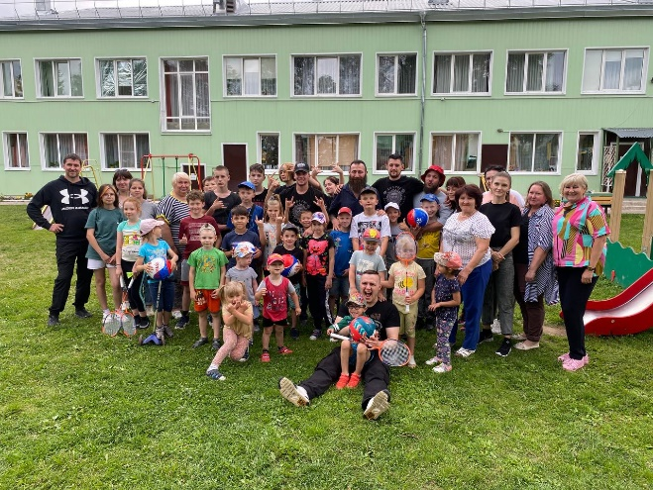
Клуб единоборств «Сварог»
24 июля в гости к воспитанникам стационарного отделения п. Гвардейский приехали спортсмены клуба единоборств «СВАРОГ» г. Москва.
В клубе «Сварог» учат боевому самбо, боксу, кикбоксингу, микс-файту, рукопашному бою и владению ножом. Клуб открыли два выходца из подмосковного детдома. Клуб посещают разные люди. Это мужчины, которые хотят овладеть техникой единоборств. Это футбольные болельщики. Это молодежь, привлеченная идеями о воинском духе и чести. Другие пополняют движение борцов за трезвость — они ходят по дворам и прогоняют пьяных с детских площадок.
Сегодня в клубе занимаются около ста человек, есть детские группы. Детей из малообеспеченных семей принимают бесплатно.
Клуб «Сварог» ставит своей задачей популяризацию спорта и физической культуры среди русской молодежи. Одной из важнейших задач клуба - развитие русского детско-юношеского спорта, приобщение к здоровому образу жизни с ранних лет. Также в задачи клуба входит активное участие в социальных программах, направленных на восстановление в русском обществе добрых православных традиций семейственности, дружбы и братства.
Такими словами охарактеризовали члены клуба «Сварог» деятельность своей организации, когда знакомились с нашими воспитанниками и сотрудниками.
После знакомства гости разделились: одна часть готовила вместе со старшими детьми шашлык, а другая часть гостей провела с ребятами спортивные игры и показала несколько приемов для самообороны.
Вечер закончился раздачей подарков и поеданием шашлыка за большим столом.
Спасибо нашим гостям за внимание, поддержку и подарки!
Воспитатель Самошин С.Ю., воспитанник Артур К.

Slide 15
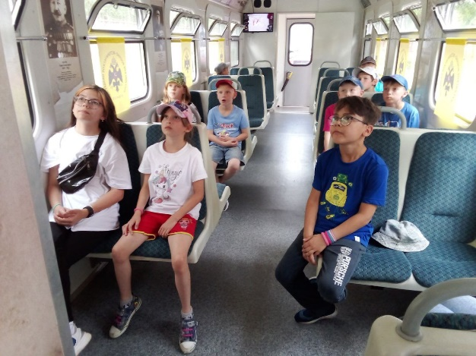
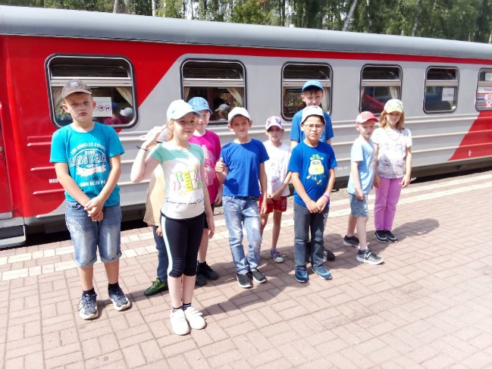
Детская железная дорога
27 июля в рамках программы "Босиком по радуге" воспитанники стационарного отделения п. Гвардейский посетили Новомосковскую детскую железную дорогу.
Ребята не только покатались на поезде, но самое главное - узнали много интересного об истории возникновения дороги.
Особенностью этого аттракциона является то, что весь обсуживающий персонал дороги составляют дети. Здесь они под руководством инструкторов получают в летний период практические знания по эксплуатации железных дорог.
Выпускники ДЖД, по многолетней традиции, имеют определенные льготы при поступлении в училища и в вузы железнодорожного транспорта.
Сейчас на базе ДЖД обучаются и проходят практику под руководством директора А. Никитина более тысячи школьников из самого города и других населенных пунктов.
Занятия рассчитаны таким образом, что теоретическая часть проходит с октября по 20-е числа апреля. Затем с первого мая и по 31 августа - практическая часть. Занятия проходят под руководством железнодорожных наставников. Торжественное открытие сезона происходит первого мая.
Девизом детской железной дороги в Новомосковске является: «Название - детское, а работа - настоящая», во время которой школьники осваивают разнообразные железнодорожные профессии, начиная от кассиров и заканчивая машинистами тепловозов.
Полный курс приобретения навыков профессии составляет три года. А после окончания выдается свидетельство, которое дает право на льготы для дальнейшего обучения.
Вот такая профориентация у детей г. Новомосковска!
Педагог-психолог Маркова Д.П.,
воспитанница Дарья П.

Slide 16
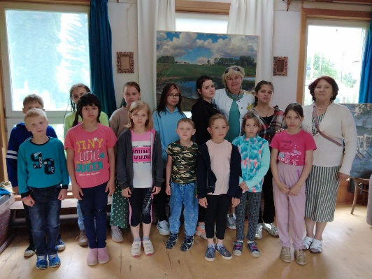
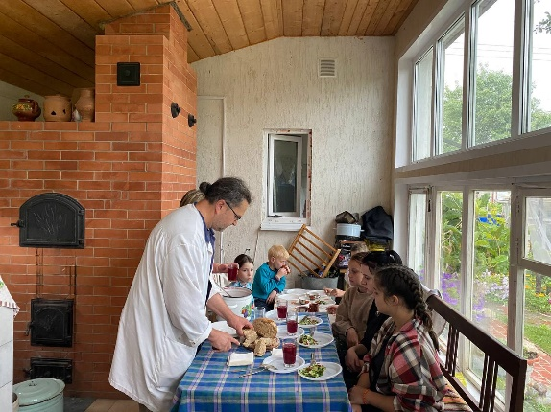
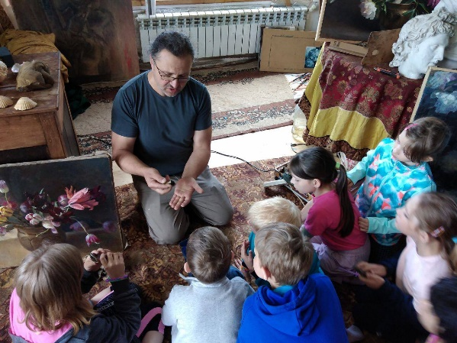
В мире замечательных людей
29 июня воспитанники стационарного отделения п. Гвардейский побывали в гостях у художника живописца, члена Союза художников России - Чукина Андрея Алексеевича.
На свете есть много хороших, замечательных людей и один из них Чукин Андрей Алексеевич. Вот уже несколько лет он дружит с нашими воспитанниками. Чукин Андрей Алексеевич - член союза художников, чьё творчество разнообразно и востребовано не только в России, но и за рубежом. Награждён почётными дипломами Союза художников России и Российской академии художеств. Его работы находятся в Тульском музее изобразительных искусств, в Государственном мемориальном историко-художественном и природном музее-заповеднике В.Д.Поленова, в Музее-усадьбе А.А.Болотова, в Доме-музее Альбрехта Дюрера в Нюрнберге (Германия), в Музее современного искусства Мэрии Парижа (Франция), в частной галереи семьи Эйзенхауэров (США) и др.
В разнообразии его интересов ребята убедились своими глазами, когда были приглашены художником в гости. Радушный хозяин встречал своих гостей у порога. У детей разбегались глаза от многообразия цветов в палисаднике, разнообразных ваз для цветов, сделанных своими руками. Ребята впервые в жизни видели живые водные лилии, которые он разводит в пруду за садом. А какую вкусную пиццу, сделанную самим Андреем Алексеевичем, ели потом. В перерыве между пиццей и чаепитием хозяин пригласил ребят в дом, где они познакомились со знаменитыми полотнами художника, а также послушали живую музыку Моцарта, И.С. Баха и Ф. Шопена в исполнении хозяина дома.
На прощание ребята вручили художнику БЛАГОДАРНОСТЬ за доброту, милосердие и чуткое отношение к детям.
Социальный педагог Сагитова Г.Ш.,
воспитанница Настя Д.

Slide 17
Оранжевое настроение
Детишки, с днём рождения! Звучат пусть поздравления! Подарки не кончаются И все мечты сбываются: Заветные, прекрасные, Сердечные и страстные! Как звёзды в небе яркие, Как солнце летом жаркие! Желаем мы везения, Любви и вдохновения!
Адрес редакции: 301164, п. Гвардейский, Главный редактор: Газета издаётся 1 раз в месяц
ул. Молодёжная, д. 11 Назарова Н. В.

